Slide 1
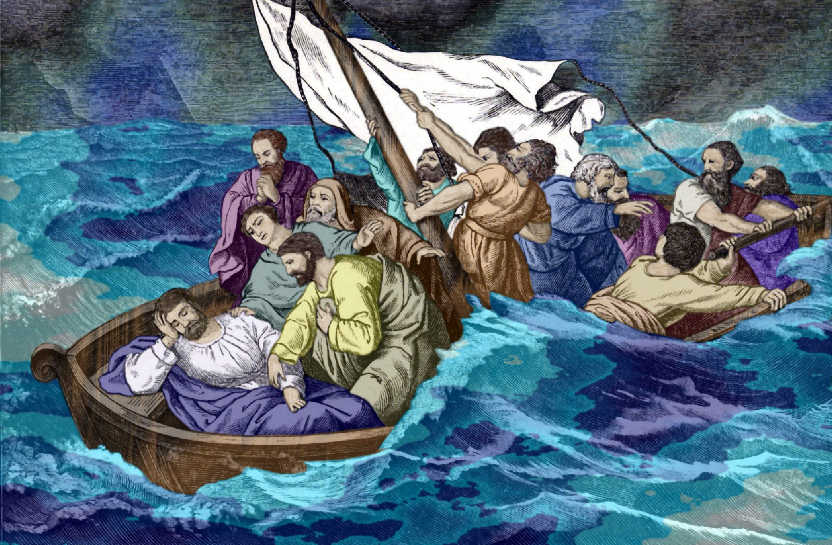
你们可以放心（1）

Slide 2
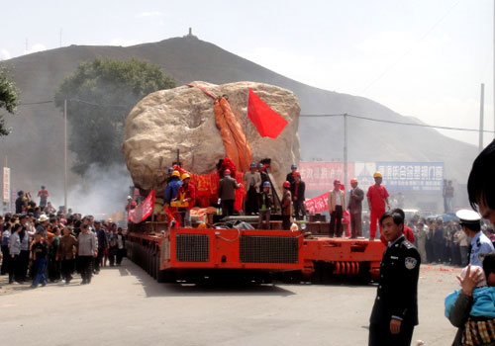

Slide 3
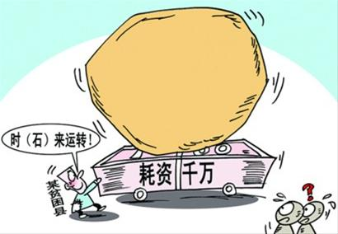

Slide 4
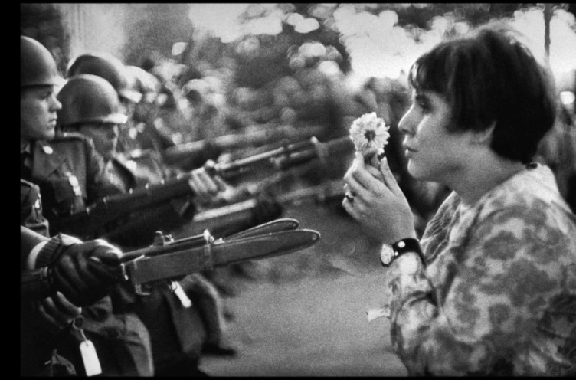
为什么人无法放心？

Slide 5
为什么人无法放心？

Slide 6
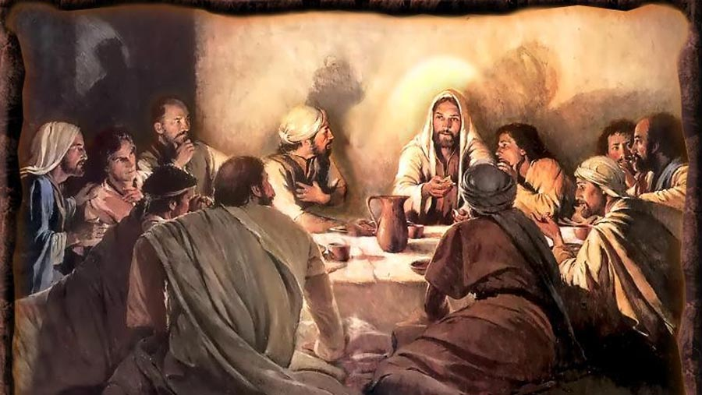
约14:1 你们心里不要忧愁；你们信神，也当信我。
约16:33 我将这些事告诉你们，是要叫你们在我里面有平安。在世上，你们有苦难；但你们可以放心，我已经胜了世界。

Slide 7
约14:1 你们心里不要忧愁；你们信神，也当信我。

Slide 8
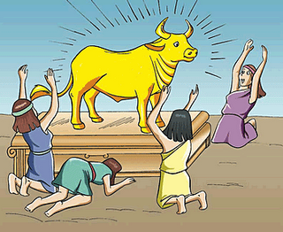
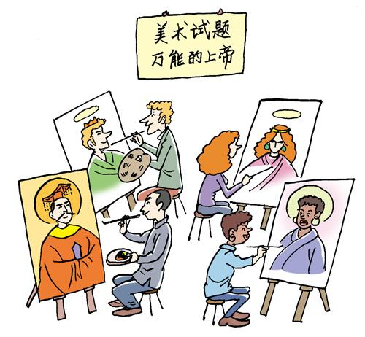
一般人心目中的神

Slide 9
真神是怎样的？
徒17:22 保罗站在亚略巴古当中，说：众位雅典人哪，我看你们凡事很敬畏鬼神。17:23 我游行的时候，观看你们所敬拜的，遇见一座坛，上面写着未识之神。你们所不认识而敬拜的，我现在告诉你们。
vs

Slide 10
真神是怎样的？
徒17:24 创造宇宙和其中万物的神，既是天地的主，就不住人手所造的殿，17:25 也不用人手服事，好象缺少甚么；自己倒将生命、气息、万物，赐给万人。17:26 他从一本造出万族的人，住在全地上，并且预先定准他们的年限和所住的疆界，
vs

Slide 11
真神是怎样的？
徒17:27 要叫他们寻求神，或者可以揣摩而得，其实他离我们各人不远；17:28 我们生活、动作、存留，都在乎他（For in him we live, and move, and have our being）。就如你们作诗的，有人说：我们也是他所生的。
vs

Slide 12
如何以真神为神？

Slide 13
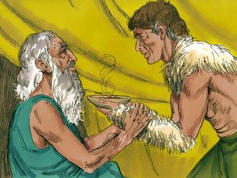
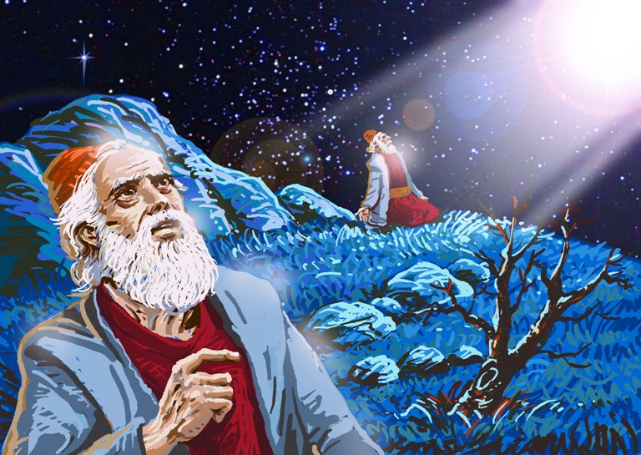
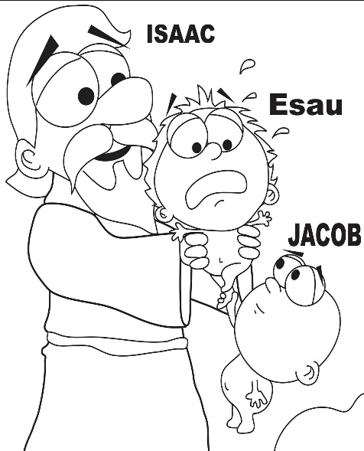
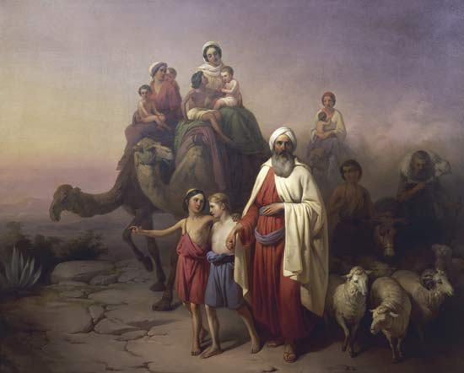
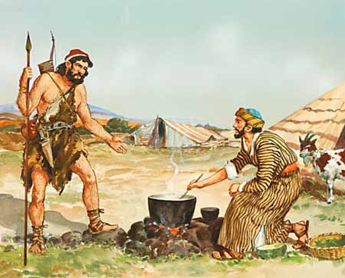
一个以神为神的“朴素”例子

Slide 14
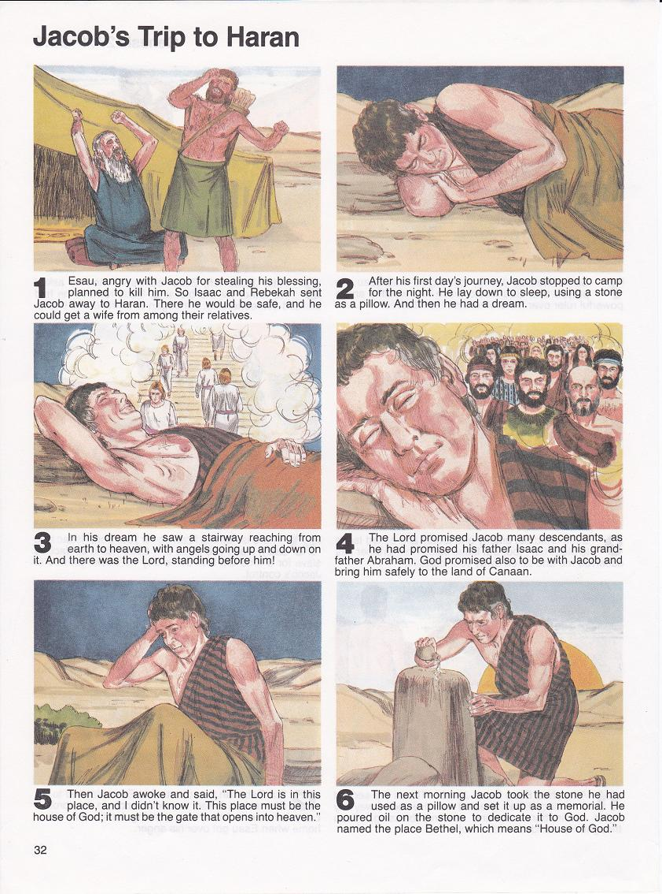
一个以神为神的“朴素”例子
创28:1 以撒叫了雅各来，给他祝福，并嘱咐他说：你不要娶迦南的女子为妻。28:2 你起身往巴旦亚兰去，到你外祖彼土利家里，在你母舅拉班的女儿中娶一女为妻。28:3 愿全能的神赐福给你，使你生养众多，成为多族，

Slide 15
一个以神为神的“朴素”例子
创28:4 将应许亚伯拉罕的福赐给你和你的后裔，使你承受你所寄居的地为业，就是 神赐给亚伯拉罕的地。
…
28:10 雅各出了别是巴，向哈兰走去；

Slide 16
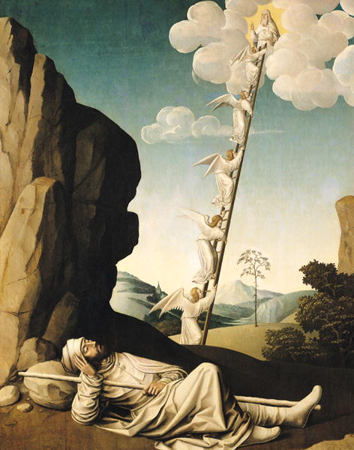
一个以神为神的“朴素”例子
创28:11 到了一个地方，因为太阳落了，就在那里住宿，便拾起那地方的一块石头枕在头下，在那里躺卧睡了，28:12 梦见一个梯子立在地上，梯子的头顶着天，有 神的使者在梯子上，上去下来。

Slide 17
一个以神为神的“朴素”例子
创28:13 耶和华站在梯子以上，说：我是耶和华你祖亚伯拉罕的 神，也是以撒的 神；我要将你现在所躺卧之地赐给你和你的后裔。28:14 你的后裔必象地上的尘沙那样多，必向东西南北开展；地上万族必因你和你的后裔得福。

Slide 18
一个以神为神的“朴素”例子
创28:15 我也与你同在。你无论往那里去，我必保佑你，领你归回这地，总不离弃你，直到我成全了向你所应许的。28:16 雅各睡醒了，说：耶和华真在这里，我竟不知道！28:17 就惧怕，说：这地方何等可畏！这不是别的，乃是 神的殿，也是天的门。

Slide 19
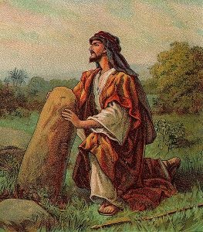
一个以神为神的“朴素”例子
创28:18 雅各清早起来，把所枕的石头立作柱子，浇油在上面。28:19 他就给那地方起名叫伯特利(就是神殿的意思)；但那地方起先名叫路斯。

Slide 20
一个以神为神的“朴素”例子
创28:20-22 雅各许愿说： 神若与我同在，在我所行的路上保佑我，又给我食物吃，衣服穿， 使我平平安安地回到我父亲的家，我就必以耶和华为我的 神。我所立为柱子的石头也必作 神的殿，凡你所赐给我的，我必将十分之一献给你。

Slide 21
创世记第29章
¹ 雅各起行，到了东方人之地，
² 看见田间有一口井，有叁群羊卧在井旁；因为人饮羊群都是用那井里的水。井口上的石头是大的。
³ 常有羊群在那里聚集，牧人把石头转离井口饮羊，随后又把石头放在井口的原处。
⁴ 雅各对牧人说：弟兄们，你们是那里来的？他们说：我们是哈兰来的。
⁵ 他问他们说：拿鹤的孙子拉班，你们认识么？他们说：我们认识。

Slide 22
创世记第29章
⁶ 雅各说：他平安么？他们说：平安。看哪，他女儿拉结领着羊来了。
⁷ 雅各说：日头还高，不是羊群聚集的时候，你们不如饮羊，再去放一放。
⁸ 他们说：我们不能，必等羊群聚齐，人把石头转离井口纔可饮羊。
⁹ 雅各正和他们说话的时候，拉结领着他父亲的羊来了，因为那些羊是他牧放的。
¹⁰ 雅各看见母舅拉班的女儿拉结和母舅拉班的羊群，就上前把石头转离井口，饮他母舅拉班的羊群。

Slide 23
创世记第29章
¹¹ 雅各与拉结亲嘴，就放声而哭。
¹² 雅各告诉拉结，自己是他父亲的外甥，是利百加的儿子，拉结就跑去告诉他父亲。
¹³ 拉班听见外甥雅各的信息，就跑去迎接，抱着他，与他亲嘴，领他到自己的家。雅各将一切的情由告诉拉班。
¹⁴ 拉班对他说：你实在是我的骨肉。雅各就和他同住了一个月。
¹⁵ 拉班对雅各说：你虽是我的骨肉(原文作弟兄)，岂可白白地服事我？请告诉我，你要甚么为工价？

Slide 24
创世记第29章
¹⁷ 利亚的眼睛没有神气，拉结却生得美貌俊秀。
¹⁸ 雅各爱拉结，就说：我愿为你小女儿拉结服事你七年。
¹⁹ 拉班说：我把他给你，胜似给别人，你与我同住罢！
²⁰ 雅各就为拉结服事了七年；他因为深爱拉结，就看这七年如同几天。
²¹ 雅各对拉班说：日期已经满了，求你把我的妻子给我，我好与他同房。

Slide 25
创世记第29章
²² 拉班就摆设筵席，请齐了那地方的众人。
²³ 到晚上，拉班将女儿利亚送来给雅各，雅各就与他同房。
²⁴ 拉班又将婢女悉帕给女儿利亚作使女。
²⁵ 到了早晨，雅各一看是利亚，就对拉班说：你向我做的是甚么事呢？我服事你，不是为拉结么？你为甚么欺哄我呢？
²⁶ 拉班说：大女儿还没有给人，先把小女儿给人，在我们这地方没有这规矩。

Slide 26
创世记第29章
²⁷ 你为这个满了七日，我就把那个也给你，你再为他服事我七年。
²⁸ 雅各就如此行。满了利亚的七日，拉班便将女儿拉结给雅各为妻。
²⁹ 拉班又将婢女辟拉给女儿拉结作使女。
³⁰ 雅各也与拉结同房，并且爱拉结胜似爱利亚，于是又服事了拉班七年。
²⁵ 拉结生约瑟之后，雅各对拉班说：请打发我走，叫我回到我本乡本土去。

Slide 27
创世记第30章
²⁶ 请你把我服事你所得的妻子和儿女给我，让我走；我怎样服事你，你都知道。
²⁷ 拉班对他说：我若在你眼前蒙恩，请你仍与我同住，因为我已算定，耶和华赐福与我是为你的缘故；
²⁸ 又说：请你定你的工价，我就给你。
²⁹ 雅各对他说：我怎样服事你，你的牲畜在我手里怎样，是你知道的。
³⁰ 我未来之先，你所有的很少，现今却发大众多，耶和华随我的脚步赐福与你。如今，我甚么时候纔为自己兴家立业呢？

Slide 28
创世记第30章
³¹ 拉班说：我当给你甚么呢？雅各说：甚么你也不必给我，只有一件事，你若应承，我便仍旧牧放你的羊群。
³² 今天我要走遍你的羊群，把绵羊中凡有点的、有斑的，和黑色的，并山羊中凡有斑的、有点的，都挑出来；将来这一等的就算我的工价。
³³ 以后你来查看我的工价，凡在我手里的山羊不是有点有斑的，绵羊不是黑色的，那就算是我偷的；这样便可證出我的公义来。

Slide 29
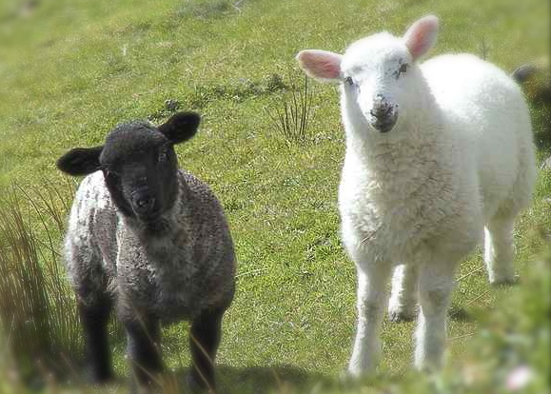
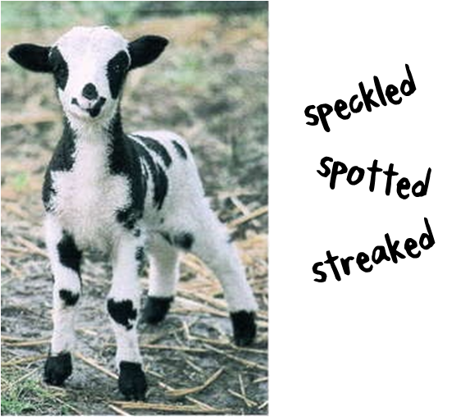
创世记第30章
³⁴ 拉班说：好阿！我情愿照着你的话行。
³⁵ 当日，拉班把有纹的、有斑的公山羊，有点的、有斑的、有杂白纹的母山羊，并黑色的绵羊，都挑出来，交在他儿子们的手下，
³⁶ 又使自己和雅各相离叁天的路程。雅各就牧养拉班其余的羊。

Slide 30
创世记第30章
³⁷ 雅各拿杨树、杏树、枫树的嫩枝，将皮剥成白纹，使枝子露出白的来，
³⁸ 将剥了皮的枝子，对着羊群，插在饮羊的水沟里和水槽里，羊来喝的时候，牝牡配合。³⁹ 羊对着枝子配合，就生下有纹的、有点的、有斑的来。⁴⁰ 雅各把羊羔分出来，使拉班的羊与这有纹和黑色的羊相对，把自己的羊另放一处，不叫他和拉班的羊混杂。

Slide 31
创世记第30章
⁴¹ 到羊群肥壮配合的时候，雅各就把枝子插在水沟里，使羊对着枝子配合。
⁴² 只是到羊瘦弱配合的时候就不插枝子。这样，瘦弱的就归拉班，肥壮的就归雅各。
⁴³ 于是雅各极其发大，得了许多的羊群、仆婢、骆驼，和驴。

Slide 32
创世记第31章
……⁶ 你们也知道，我尽了我的力
量服事你们的父亲。⁷ 你们的父亲欺哄我，十次改了我的工价；然而 神不容他害我。
⁸ 他若说：有点的归你作工价，羊群所生的都有点；他若说：有纹的归你作工价，羊群所生的都有纹。
⁹ 这样， 神把你们父亲的牲畜夺来赐给我了。

Slide 33
创世记第31章
¹⁰ 羊配合的时候，我梦中举目一看，见跳母羊的公羊都是有纹的、有点的、有花斑的。
¹¹ 神的使者在那梦中呼叫我说：雅各。我说：我在这里。
¹² 他说：你举目观看，跳母羊的公羊都是有纹的、有点的、有花斑的；凡拉班向你所做的，我都看见了。

Slide 34
创世记第31章
¹³ 我是伯特利的神；你在那里用油浇过柱子，向我许过愿。现今你起来，离开这地，回你本地去罢！

